Slide 1
1,4GROUP Investigación y Desarrollo

Slide 2
Centro de Investigación
Centro de investigación completo en Meridian, Idaho.
Equipo de personal altamente capacitado con 200+ años de experiencia
Enfoque en el almacenamiento de papas
Colaboración con universidades(U of Idaho, Wisconsin, Maine, OSU, Penn State, e Institutos de investigación en Canada y Europa)
Afiliación cercana con DiChlor Laboratory
Laboratorio local e independiente
Rentable
Resultados rápidos y fiables
Mantiene la confidencialidad de resultados

Slide 3
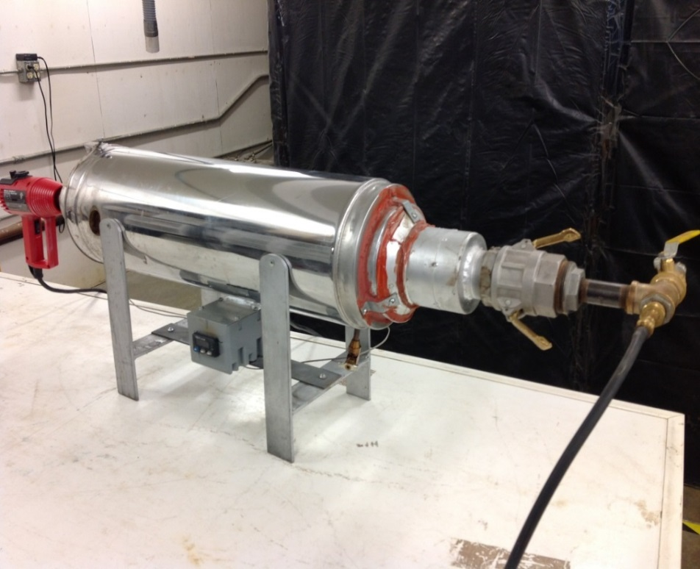
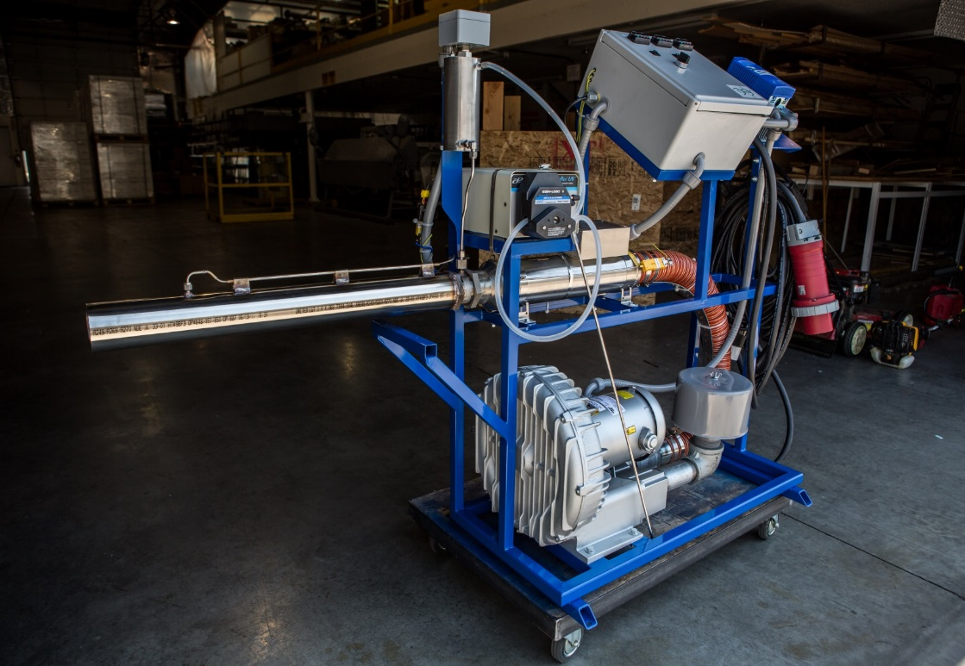
Enfoque de investigación único en 1,4GROUP
Los productos químicos son atomizados en contenedores tal como en almacenamientos comerciales para replicar las condiciones del mundo real

Slide 4
Investigación realizada sobre numerosas fórmulas químicas
Familia de Naphthalene (1,4SIGHT, Amplify),
CIPC (sólido, emulsionado, concentrado)
aceite esencial (20+ investigados)
Alcoholes
Cetonas (Smart Block)
Peróxido de hidrógeno

Slide 5
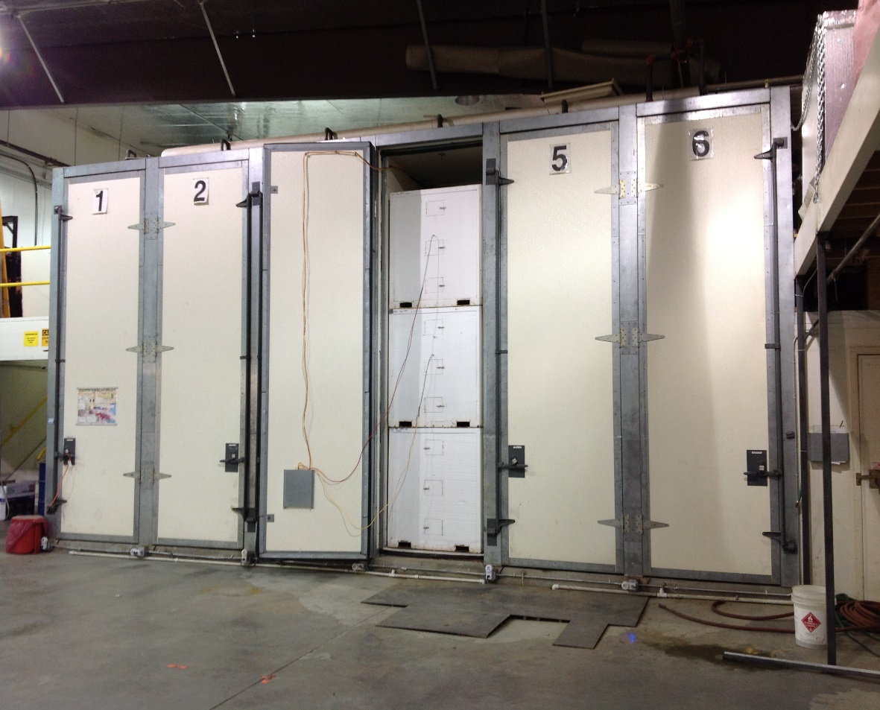
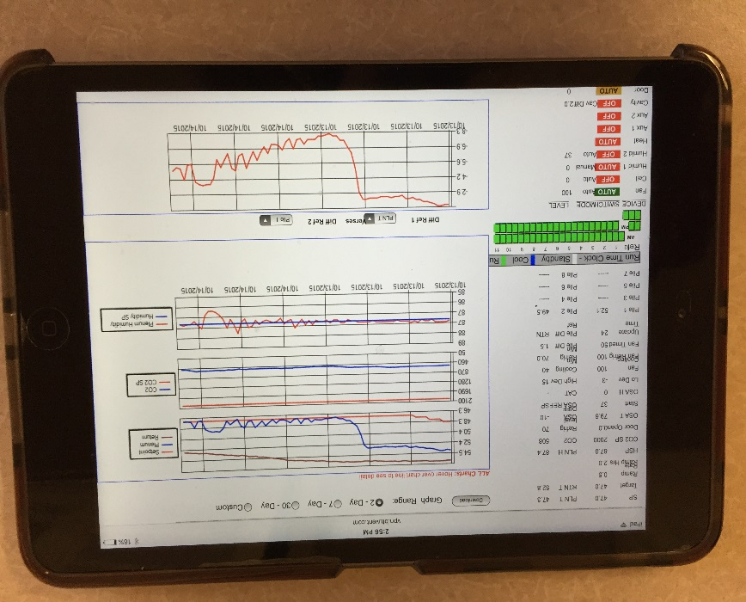
Capacidades de Investigación Opciones de tamaño de estudio
Compartimiento independiente – 6000#
Monitoreo computarizado y captura de datos
6 contenedores independientes, capaces de replicar estudios

Slide 6
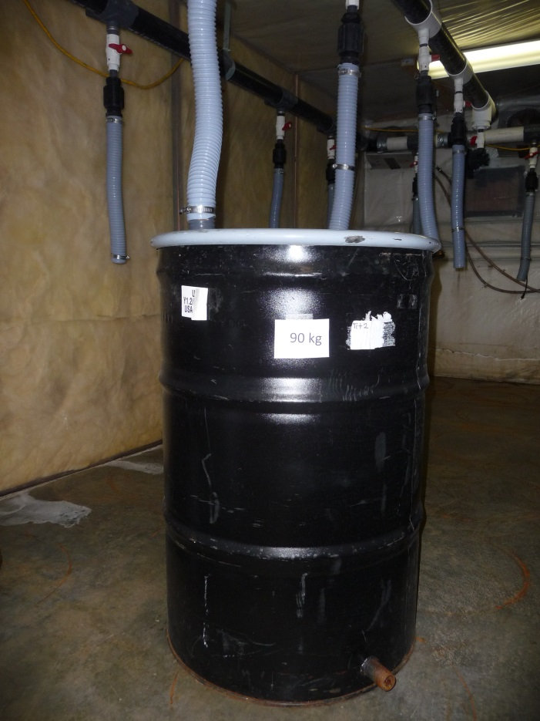
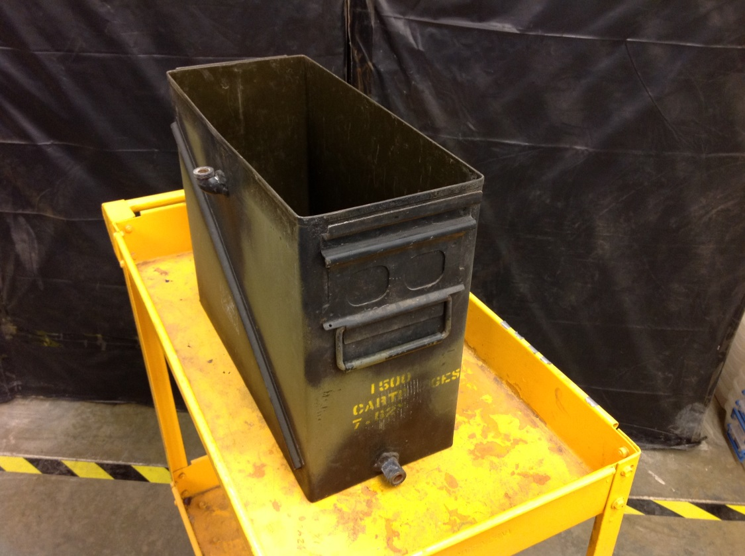
Capacidades de Investigación Opciones de tamaño de estudio
Barriles 200 lb
Latas de munición 35 lb

Slide 7
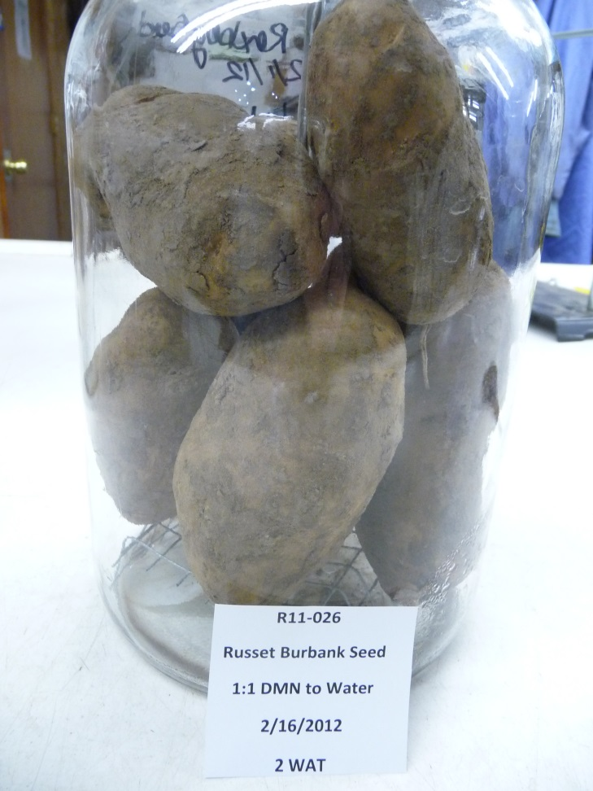
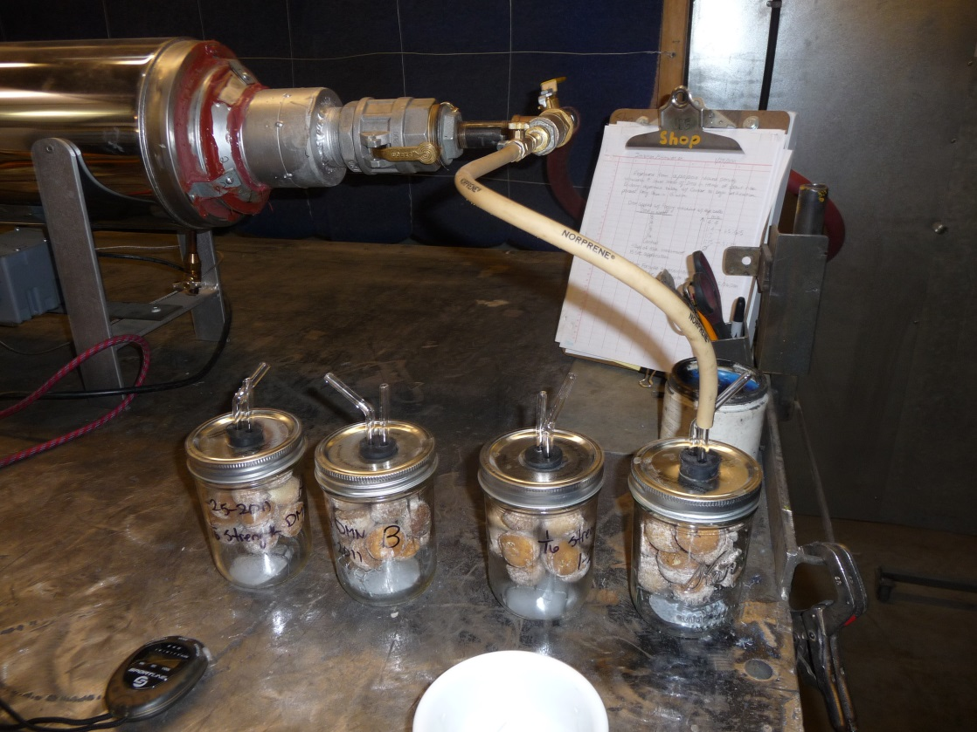
Capacidades de Investigación Opciones de tamaño de estudio
Jarras – 4 lb
Jarras – 0.5 lb

Slide 8
Capacidades de Investigación Manipulación Ambiental
5 factores a manipular:
Temperatura
Oxígeno
Dióxido de carbono
Humedad
Ventilación

Slide 9
Experiencia en vivo
Investigación realizada sobre
Impacto de las condiciones de campo sobre semillas y almacenamiento

Slide 10
Índice de brote
Ecuación estándar de la industria
para evaluar el nivel de germinar en las papas
[(%N x 0.0) + (%A x 2) + (%B x 6) + (%C x 15) + (%D x 40)]/100
N – No hay brote
A – 2mm
B – 2.1 to 10mm
C – 10.1 to 20mm
D - >20.1mm
Escala de 0 a 40
0 a 10 aceptable para el procesamiento
0 a 5 aceptable para empaquetar fresco

Slide 11
Objetivos de Investigación
- Comparar programas alternativos de control de brotes para variedades de germinación temprana.
- Desarrollar métodos con el mejor control de brotes a un costo razonable.
- Analizar el desarrollo del moho.
- Realizar estudios de aplanamiento, magulladuras por presión y brotes internos.
- Investigación en desarrollo de Rhizoctonia en Semilla.
- Satisfacer las necesidades de investigación de nuestros clientes.

Slide 12
Recopilación de datos de investigación
Condiciones de campo, patrones climáticos y recopilación de datos de cosecha
Encogimiento – peso inicial y final de cada unidad
Índice de brote a mitad y final de temporada.
Residuo de CIPC y DMN inmediatamente después de cada tratamiento y al final del estudio.
Evaluación de mohos.
Análisis del azúcar.
Porcentaje de putrefacción– Análisis de decaimiento.

Slide 13
Resultados de Investigación
La confidencialidad se mantiene con todos los estudios.
Solo el cliente contratado tendrá acceso a todos los puntos de datos.
Informes provisionales que se generarán y presentarán.
Se recomiendan las visitas, especialmente durante las fases de prueba.
Información final compilada en informe escrito y PowerPoint.
Presentación del proyecto finalizado.
Servicio al cliente continuo después de la finalización del proyecto.

Slide 14
¡Gracias!

